Slide 1
Проект «Вовлечение сообществ для улучшения школ в Кыргызской Республике» финансируемый Японским Правительством и Всемирным Банком в рамках Гранта Японского Фонда Социального Развития (JSDF) реализуемый Фондом Ага Хана в Кыргызстане
«ВОВЛЕЧЕНИЕ СООБЩЕСТВ ДЛЯ УЛУЧШЕНИЯ ШКОЛ В КЫРГЫЗСКОЙ РЕСПУБЛИКЕ»

Slide 2
Свердловский район / СОШ №32
Наша школа в проекте с октября 2018 года

Slide 3
Этапы деятельности
I этап
Обеспечение условий и подготовка оценочных карточек сообщества
II этап
Координационные встречи и продвижение приоритетных действий
III этап
Социальный контракт и последующие действия

Slide 4
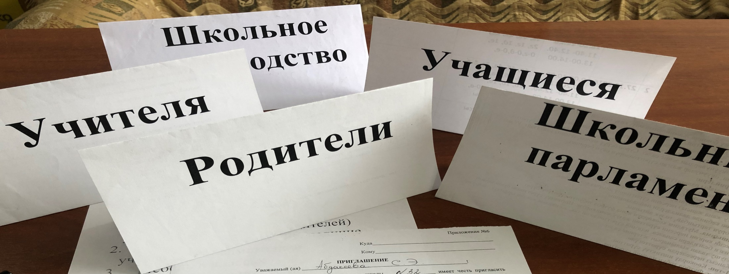
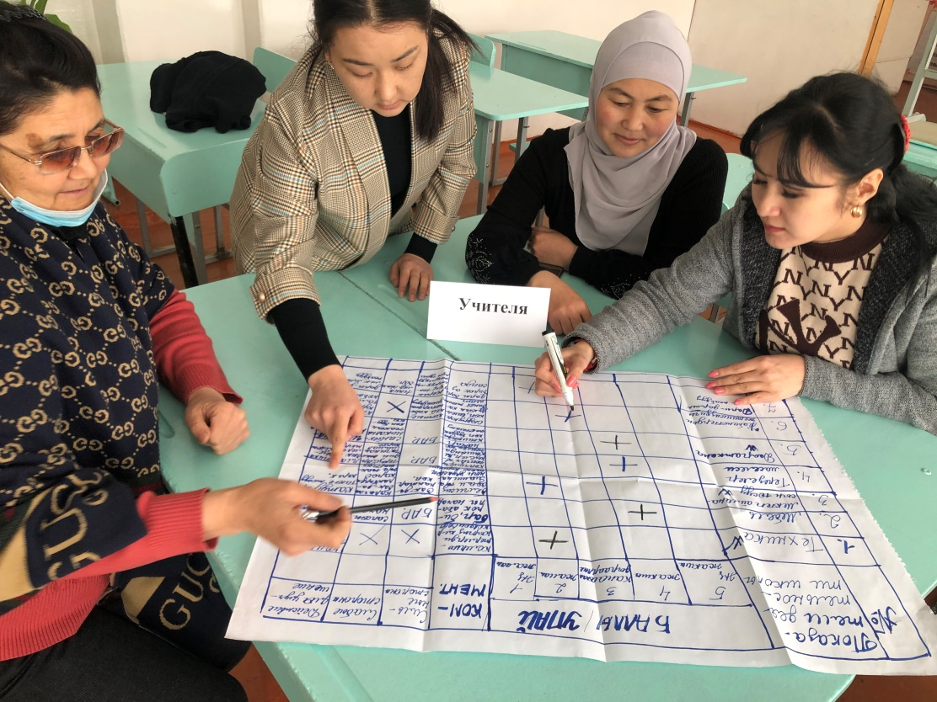
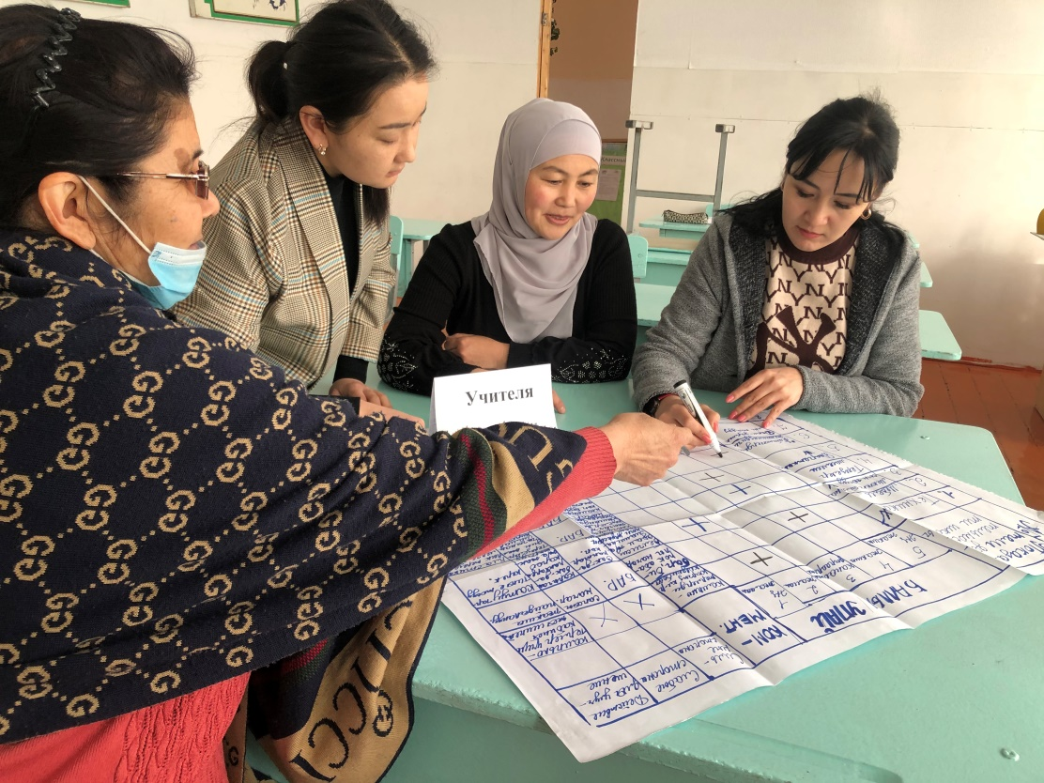
Компонент B: Микрогранты

Slide 5
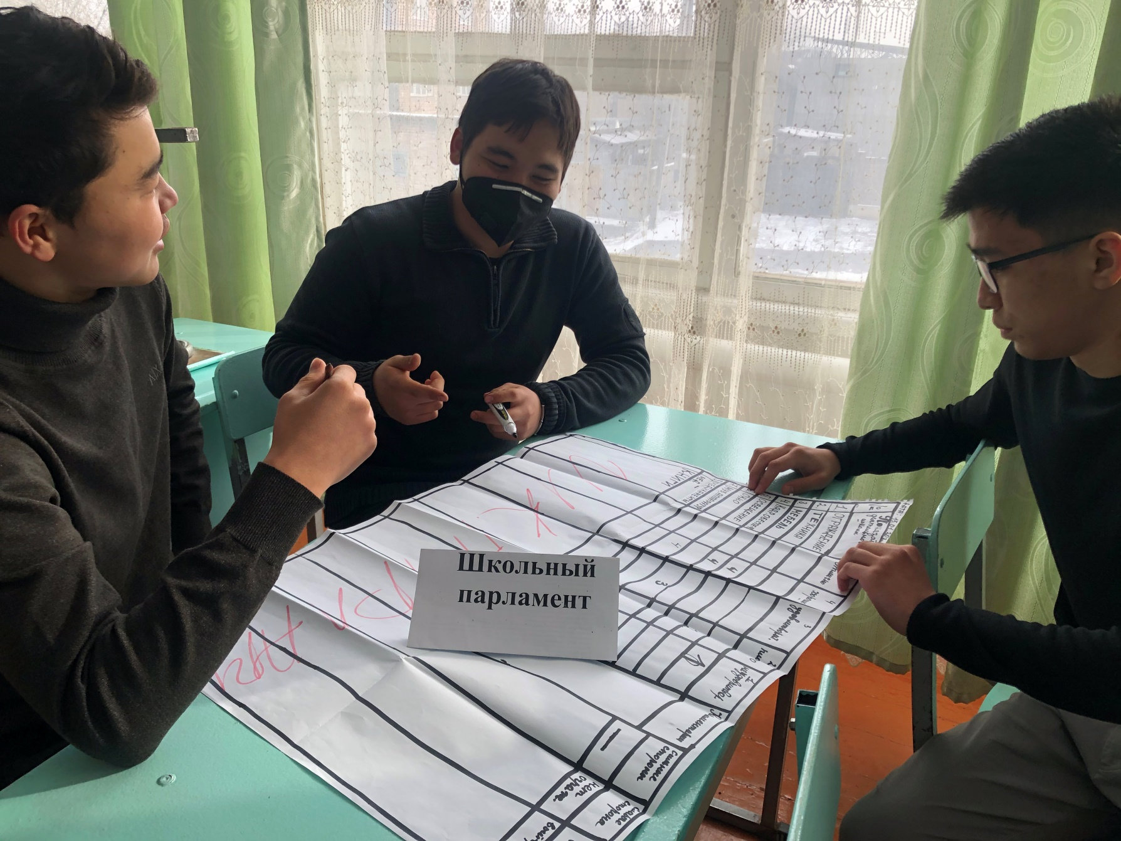
Фокус-групповые дискуссии

Slide 6
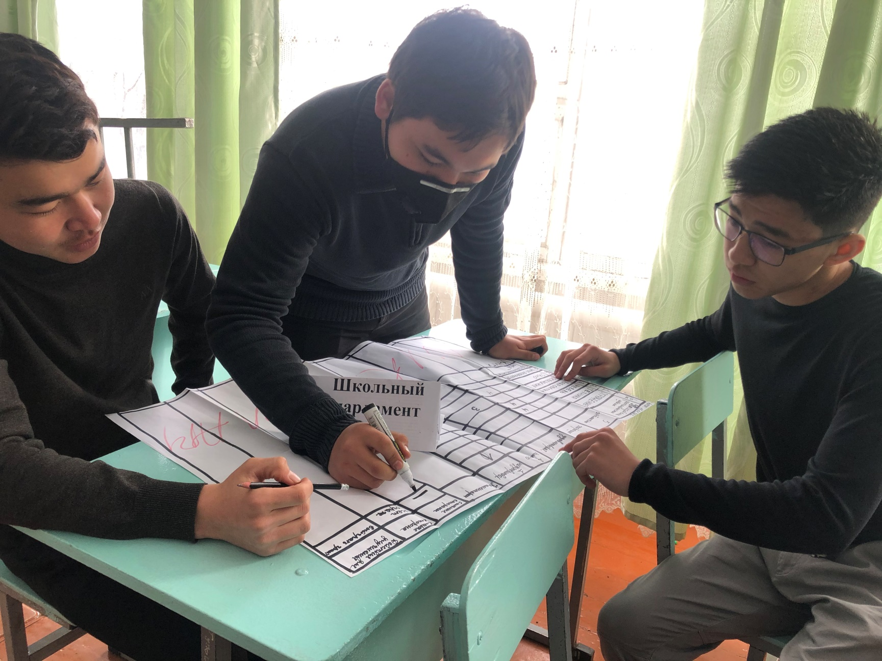
Школьный парламент

Slide 7
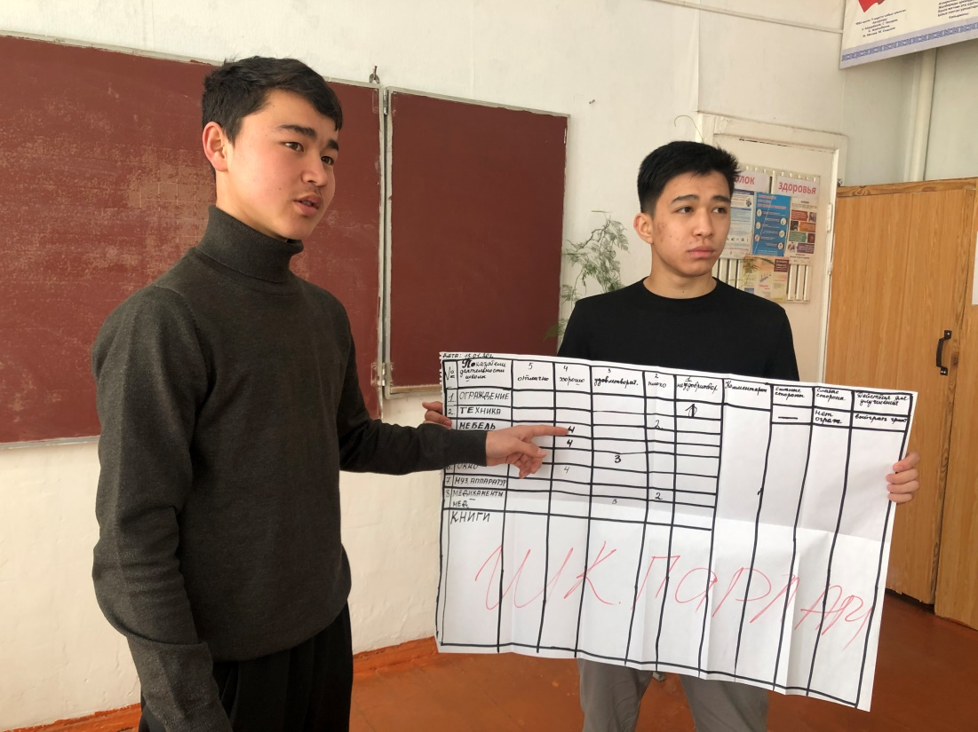
Школьный парламент
Выступает министр по правам и безопасности учащихся из школьного парламента
Абдимарипов Нурлес

Slide 8
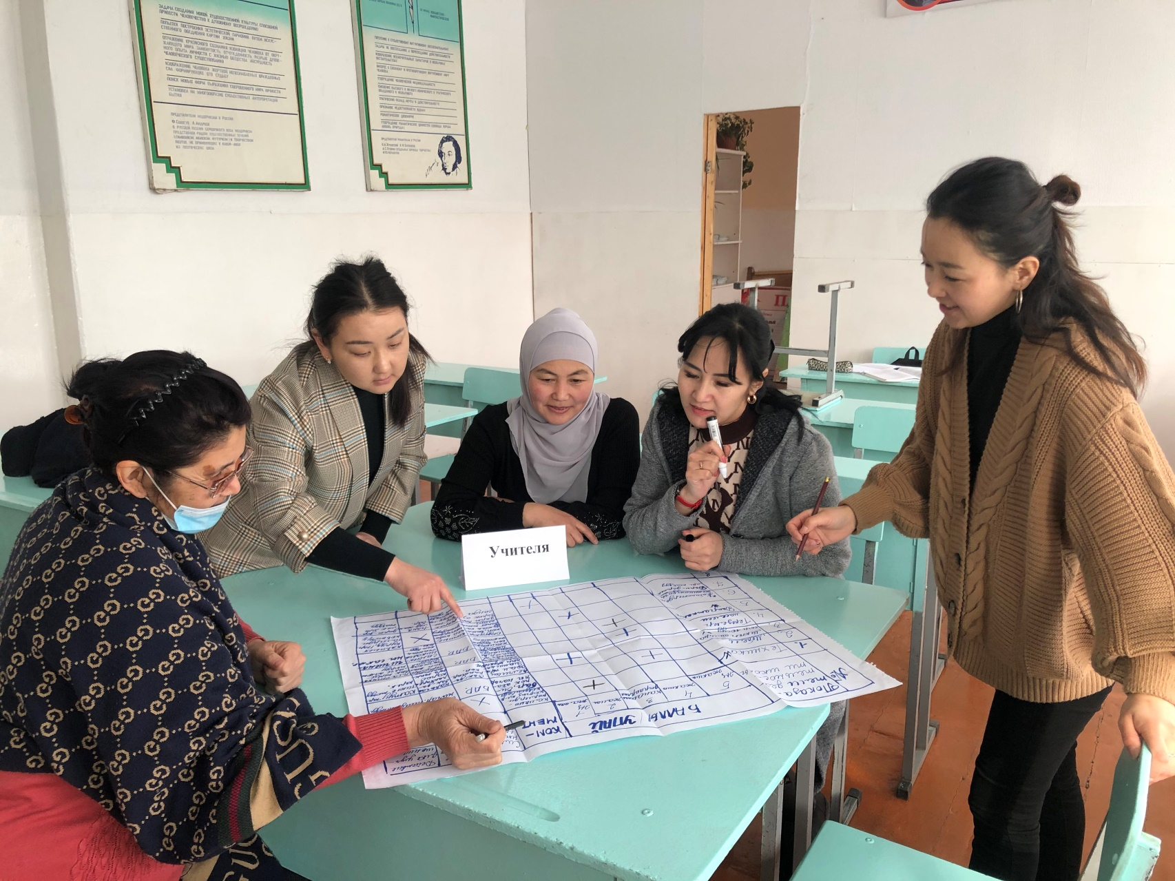
Фокус-групповые дискуссии

Slide 9
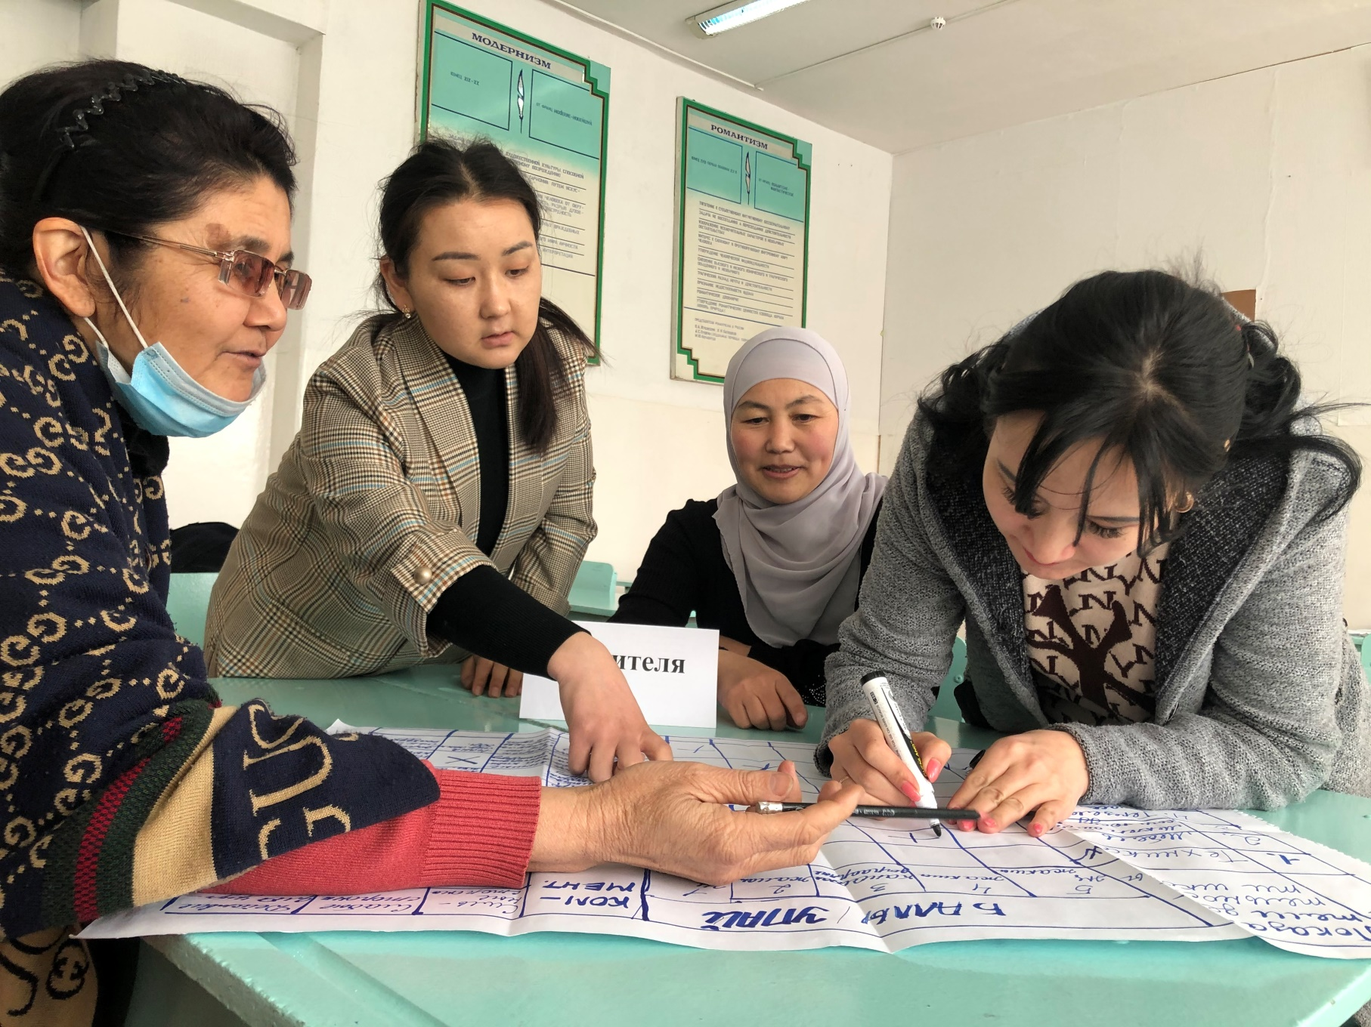
Фокус-групповые дискуссии

Slide 10
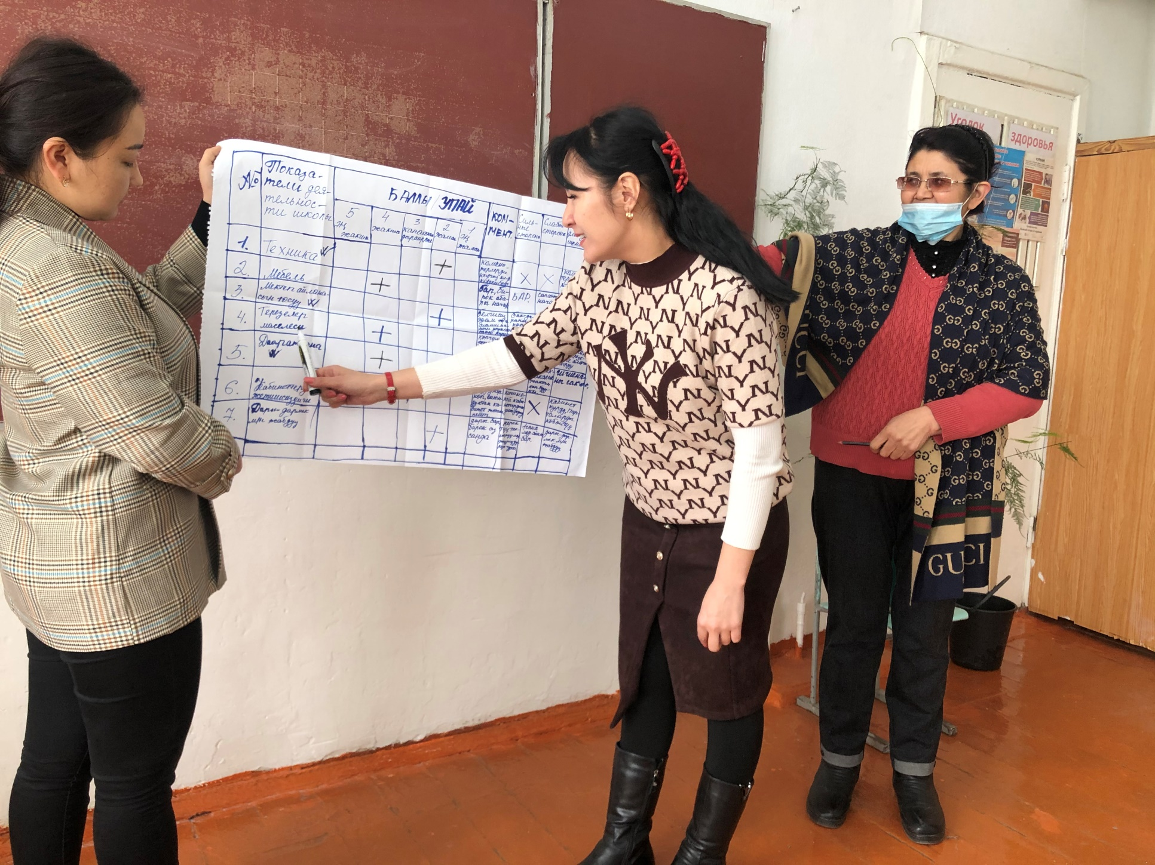
Учителя

Slide 11
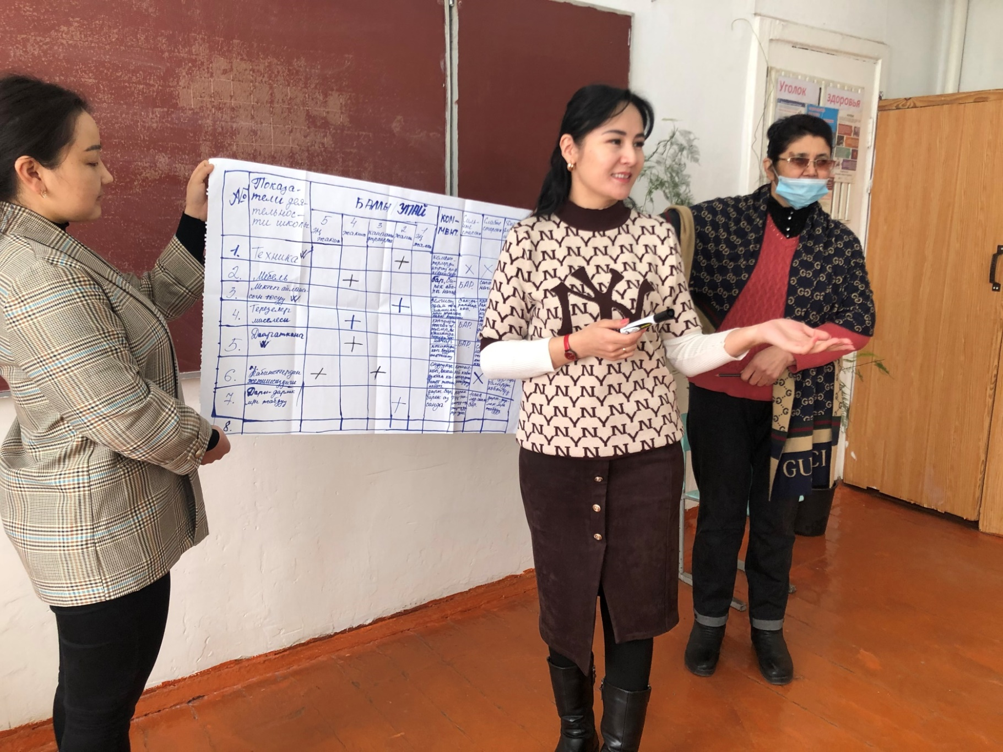
Выступает учитель истории
Жумамудун кызы Сайкал из группы учителей

Slide 12
Оценочные показатели для школ
Кадровое обеспечение, наличие учителей – предметников
Мебель в классах
Методы обучения/педагогика
Образовательное технологии (интернет - ресурсы, компьютер, интерактивные методы и т.д.)
Внеклассные мероприятия (тематические курсы, конкурсы, спортивные мероприятия и т.д.)
Учебники
Ограждение территории школы
Мебель для актового зала

Slide 13
Оценочные показатели для школ
Мебель для актового зала
Ограждение территории школы
Образовательное технологии (интернет - ресурсы, компьютер, интерактивные методы и т.д.)
Мебель в классах

Slide 14
В результате фокус-групповых дискуссий в целях улучшения образовательного процесса СОШ №32 приоритетным выбрали Мебель для актового зала и методического кабинета

Slide 15
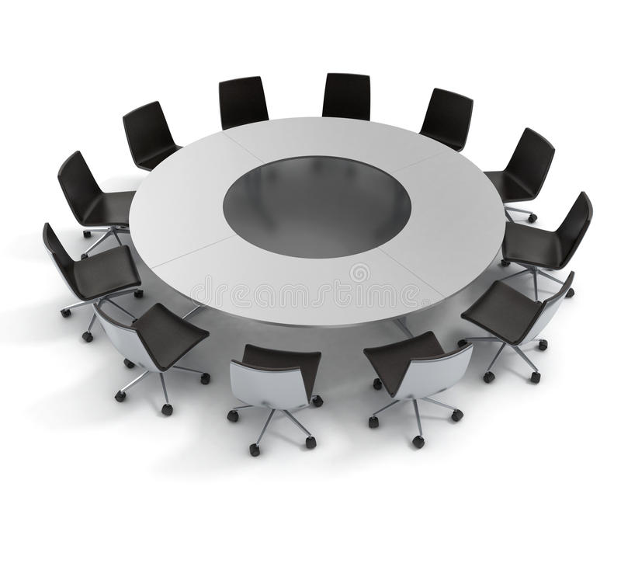
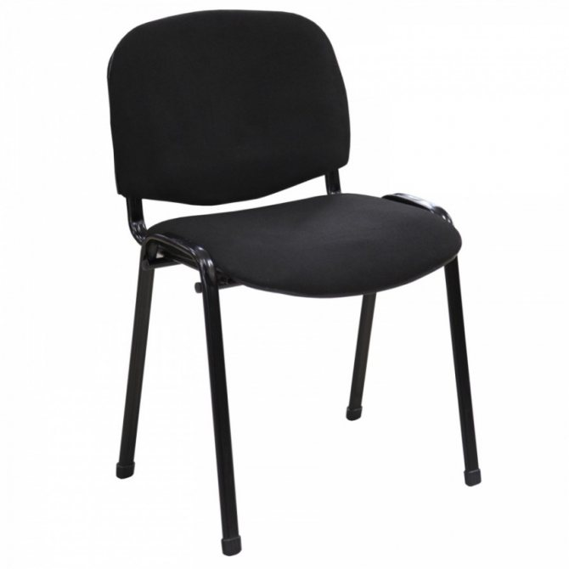
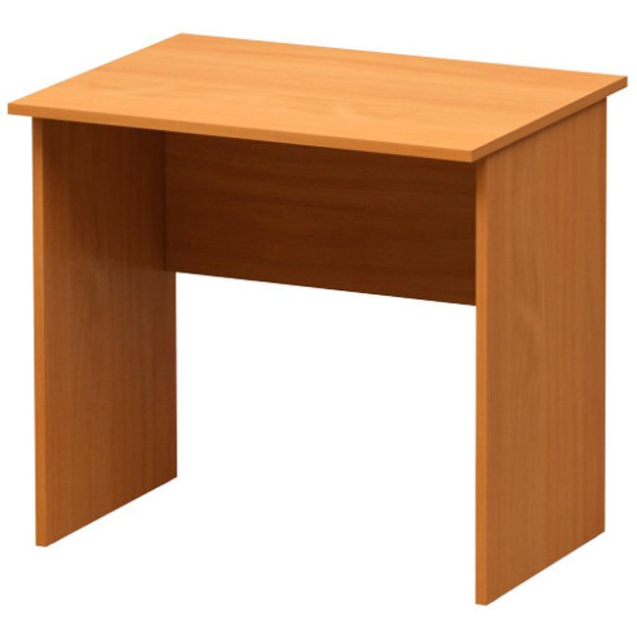
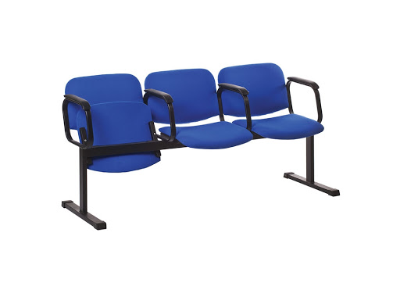
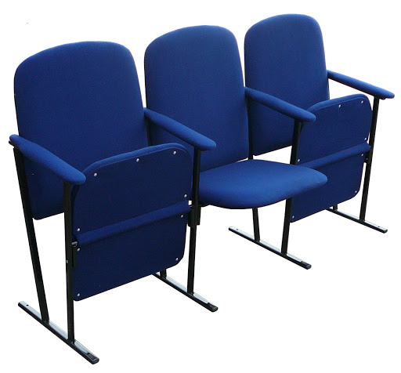

Slide 16
Таблица совместных действий
Выявлен-ная проблема | Угрозы от последст-вий не решения проблемы | Ресурсы и возможности |  |  | Действия по решению проблемы | Кто может помочь в решении проблемы | Ожидае-мый результат
 |  | Человечес-кий | Материаль-ный | Финансо-вый
В актовом зале школы отсутствуют стулья, на 180 посадочных мест | Из-за отсутствия стульев при проведении собрании, праздничных дней, и много других мероприятий, дети переносят стулья из учебных кабинетов. Неудобство жестких сидений вредит здоровью незрелых детей. Иногда ученикам неудобно стоять в вертикальном положении во время собраний или других мер-й, которые длятся часами. | 1.Софинансирование со стороны родителей, ПС. 2. Трудовое участие учителей и родителей. 3.Мониторинг выполнения работ. |  |  | Поиск денежных средств на закупку материалов | Квартальные Обществен-ный фонд, Родители, Попечитель-ский совет, МСУ, МО, Акимиат | Будет устранена необходимость переносить стулья из других классов. На основе предоставления мягких и достаточно комфортабельных стульев мы создаем комфортные условия для наших учеников, воспитываем этику и эстетику в них.

Slide 17
Выявленная проблема
В актовом зале школы отсутствуют стулья, на 150 посадочных мест

Slide 18
Угрозы от последствий не решения проблемы
Из-за отсутствия стульев при проведении собрании, праздничных дней, и много других мероприятий, дети переносят стулья из учебных кабинетов. Неудобство жестких сидений вредит здоровью незрелых детей. Иногда ученикам неудобно стоять в вертикальном положении во время собраний или других мероприятий, которые длятся часами.

Slide 19
Ожидаемый результат
Будет устранена необходимость переносить стулья из других классов. Безопасность учащихся во время переноса стульев. На основе предоставления мягких и достаточно комфортабельных стульев мы создаем комфортные условия для наших учеников, воспитываем этику и эстетику в них. Эмоционально-психологическое состояние коллектива и учащихся (этика, эстетика)

Slide 20
В целях улучшения образовательного процесса
СОШ №32 через создание условий повышения самообразования учителей и организации досуга учащихся школа подала заявку на предоставление микро-гранта на сумму 330 610 сом

Slide 21
Ориентировочная стоимость микро-проекта по микро-гранту 330 610 сом (триста тридцать тысяч шестьcот десять сом)
Стоимость микро-проекта | Вклад ПС |  |  | Сумма микро-гранта (АКФ) | Общие затраты
 | Финансовый | Матери-альный | Труд-й
Театральные стулья (3-х местные) | 135 000 |  |  | 135 000 | 270 000
Офисная мебель овальный стол | 10500 |  |  | 10500 | 21000
мягкие стулья | 29250 |  |  | 29250 | 58500
ИТОГО | 165 305 |  |  | 165 305 | 330 610
Процент от общей суммы: | 50% |  |  | 50% | 100%

Slide 22
Школа обратилась с ходатайством
в ОО «Развитие СОШ №32»
о предоставлении денежных средств

Slide 23
В Общественное объединение «Развитие СОШ №32» поступило от учащихся
1-11 классов всего
128,000 сом
через банк «Кыргызстан» и через Элсом 0771 02 88 90
(Бухгалтер-Айгуль Кадырова)
Не хватило – 19,000 сом

Slide 24
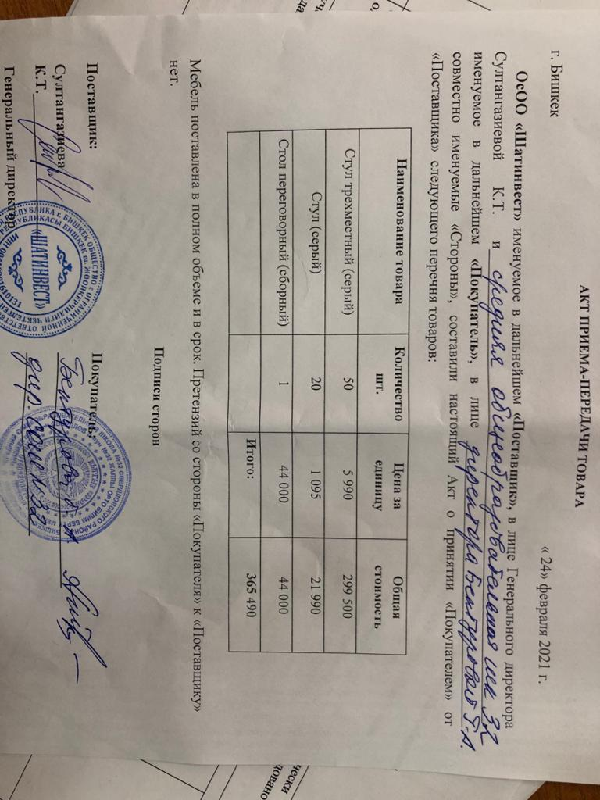

Slide 25
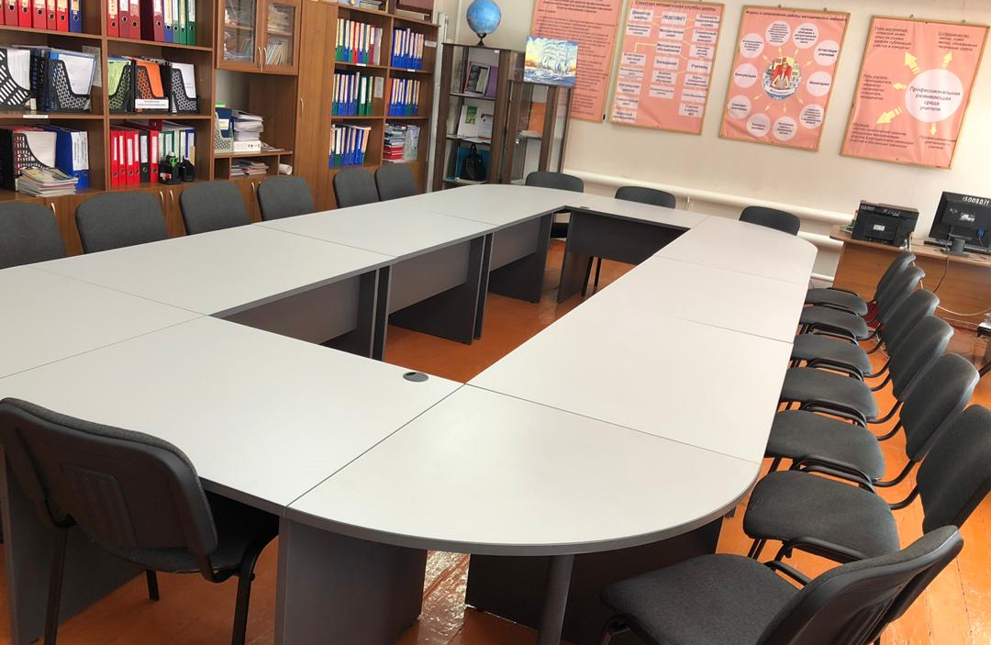

Slide 26
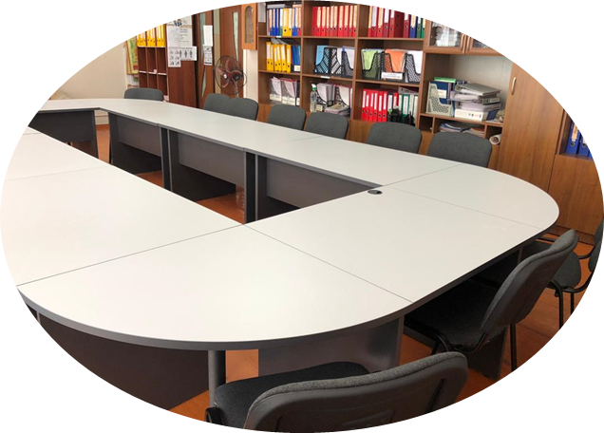

Slide 27
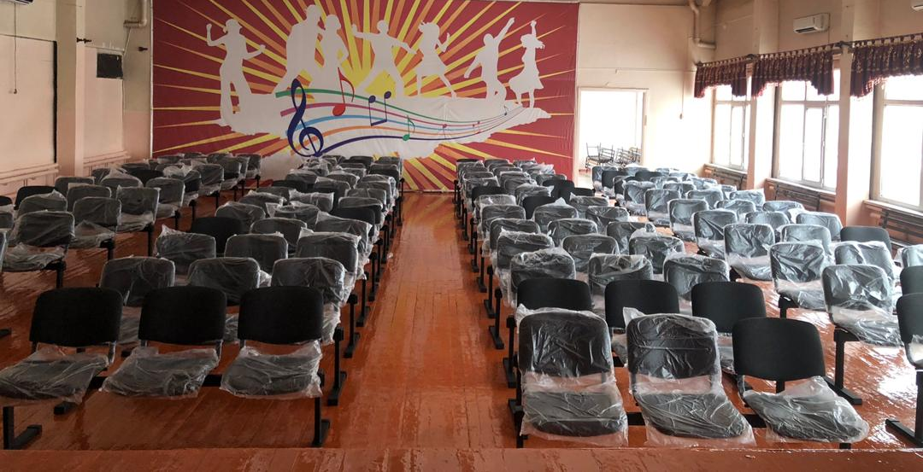

Slide 28
Уважаемые наши родители! Администрация школы выражает благодарность за оказанную спонсорскую помощь в организации Улучшение учебной среды! Успешная реализация этого проекта была бы невозможна без Вашего участия!
Желаем вам крепкого здоровья, долголетия, неиссякаемой энергии, семейного благополучия и процветания!
С уважением, администрация школы.

Slide 29
Спасибо за внимание!

